Slide 1
广东省基础教育数字资源审查与评价指标
柯清超 教授
华南师范大学教育技术研究所

Slide 2
目 录
一、数字教育资源评价机制设计思路
二、数字教育资源准入审查
三、数字教育资源分类说明
四、资源评价类型及评价指标说明

Slide 3
一、数字教育资源评价机制设计思路

Slide 4
评价机制设计思路
构建一个以“多元评价主体”为核心开展的，涵盖资源“进入-使用-共享-优化-再生”运转全过程的评价机制，同时融入“资源消费”和“资源优化再生”的理念以确保评价机制的可持续发展，最终形成一套多方参与的、科学动态、系统完善的基础教育数字资源评价机制。

Slide 5
评价机制设计
四大评价参与主体：政府、专家、用户和开发者
四大评价子机制：
资源准入审核机制
资源质量评定机制
用户线上评价机制
网络计量评价机制
三大评价保障机制：
资源优化再生机制
用户积分机制
用户信誉机制

Slide 6
评价机制模型
资源准入审核机制
政府
积分机制
资源优化再生机制
开发者
专家
资源质量评定机制
信誉机制
用户
用户线上评价机制
网络计量评价机制

Slide 7
运行机制
政府主导的梯级资源准入审核
专家引领的资源质量评定保障
用户为中心的优胜劣汰资源评价
“使用-反馈-完善-评估-使用”的螺旋上升式资源优化再生

Slide 8
二、数字教育资源准入审查

Slide 9
资源准入审查
审查范围：包括教育资源内容和资源提供方的属性、资质。
审查原则：坚持自主审查与准入审查相结合，专家审查与用户评价相结合，线上审查与线下审查相结合原则。
审查程序：
资质审查
技术检测和初审
专家评审
Notes:
（一）通过资质审查的教育资源提供者提供的资源，按照相关的技术要求和规范进行技术检测和初审。
（二）通过技术检测和初审的教育资源，按照公共服务平台的相关评价指标，进行专家评审。资源原则上由三名专家审查，至少两名专家同意才能通过。
（三）审查结果分为“通过”和“不通过”两个等级，通过审查的教育资源在公共服务平台上线应用。

Slide 10
资源准入审查
教育资源审查由广东省教育厅教育信息化相关部门组织领导，具体工作由广东省教育技术中心负责。
专家审查委员会由教育行政人员、课程和学科专家、教育技术专家、教研员、学校校长和一线教师等组成。

Slide 11
三、数字教育资源分类

Slide 12
教育资源分类说明
资源类型 | 资源概述 | 建设目的 | 评价重点
基础性资源 | 由政府主导，出版社与教育机构主建，义务为基础教育阶段师生免费提供的与国家、地方教材配套的数字教育资源 | 满足基础教育阶段学校教学的基本资源需求 | 对资源提供者资质的审查和组织专家对资源质量进行评审
开放性资源 | 由学校、研究机构、社会组织等参与建设的，通过互联网平台公开发布和共享的非盈利性资源 | 推进人类知识共享、教育公平和终身学习 | 对资源内容的审查
个性化资源 | 由企业和相关组织以市场化机制向学习者提供的数字教育资源 | 满足不同学习者的个性化学习需要 | 对资源提供者资质的审查、资源内容审查与用户评价

Slide 13
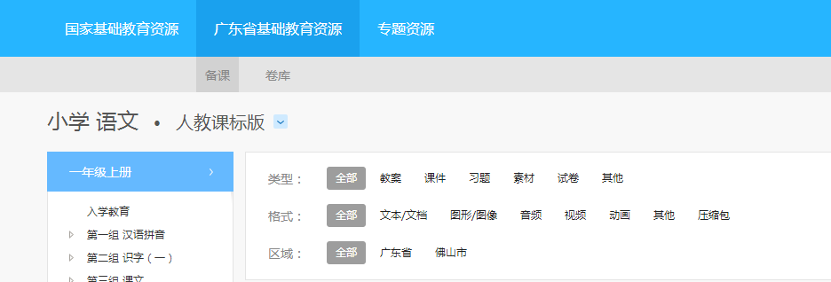
教育资源分类说明
各类资源的具体表现形式可以是教学素材、教学课件、学科工具、教学案例、数字教材、网络课程、教育游戏、虚拟仿真系统和其它类型。

Slide 14
四、资源评价类型及评价指标说明

Slide 15
评价类型
资源准入审核（行政）
专家资源质量评定
用户线上评价
网络计量评价
用户试用评价

Slide 16
01 专家评价
评审专家依据各类资源相应的评价指标体系，运用专业方面的知识和经验，从教学内容、教学设计和技术规范等维度对数字教育资源的质量特性进行评价。
专家评价要求参加评价的专家在数字教育资源评价方面具有较高的学术研究水平和丰富的实践经验。

Slide 17
01 专家评价
一级指标 | 二级指标 | 评价标准 | 权重
教学内容 | 准确性 | 符合课程标准的要求，内容准确、严谨 | 15
 | 适用性 | 符合学生认知规律、有启发性，组织结构合理，具有普遍适用性，有利于学习与能力培养 | 15
 | 实用性 | 符合实际教学需要，易于实用与推广 | 15
教学设计 | 目标定位 | 目标清晰、定位准确，重点难点突出，启发性强 | 10
 | 内容设计 | 呈现知识内容的方式科学有效，符合认知或技能形成一般规律 | 10
 | 媒体应用 | 多媒体技术运用恰当，能够支持学生进行学习 | 10
 | 交互设计 | 有良好的交互设计，操作简便、趣味性、效果好 | 10
技术规范 | 标准性 | 技术指标符合国家相关技术规范和广东省数字教育资源公共服务平台技术要求 | 5
 | 规范性 | 文件采用主流格式，大小符合日常教学需要，能够在常用教学终端流畅播放 | 5
 | 界面效果 | 界面设计简明，布局合理，整体风格统一，色彩搭配协调，视觉效果好 | 5

Slide 18
02 用户线上评价
用户直接评价是用户在使用教育资源后，根据使用体验对教育资源进行主观评定的行为。评价的信息包括对教育资源内容、教育资源设计、技术规范、使用体验等方面的主观评价数据。
网络计量评价是公共服务平台通过收集与分析用户的操作行为数据，评定教育资源使用情况的行为。评价的信息主要由公共服务平台通过记录与收集用户的操作行为数据而产生，平台收集的数据包括用户类型、访问次数、浏览时间、下载次数、评价次数等。

Slide 19
02 用户线上评价
用户评价信息的基本类型：星级评定、质量评价、评论发表、标签创建、网络计量。
为了确保用户评价能更高效、良性地运行，引入了用户的“积分机制”和“信誉机制”。

Slide 20
02 用户线上评价
资源星级评定表
评价等级 | 等级标准 | 对应分值
 | 优质资源 | 5
 | 推荐资源 | 4
 | 一般资源 | 3
 | 缺陷资源 | 2
 | 较差资源 | 1
 | 暂无评价 | 0
Notes:
星级评定是用户对平台教育数字资源整体感观的一种较为主观的评价，评价结果可直观显示，5颗星为满分，每颗星代表1分，任何用户都可以对资源进行星级评定，所有经过用户评星的资源会由系统自动计算出平均得分，并在资源的属性中表示出来，以填充形式呈现，同时评星的得分也作为资源在知识库中的一个标签，加入到平台的导航检索目录中，从而便于用户检索。

Slide 21
02 用户线上评价
资源质量评价量表
评价指标 | 指标达成程度
 | 全部达成 3 | 基本达成 2 | 部分达成 1 | 没有达成 0 | 不提及 （N/A）
1.符合学科课程标准的情况
2.资源的内容设计质量
3.资源的交互设计质量
4.资源的学习活动设计质量
5.资源的评价设计质量
6.资源的运行状况
7.资源的使用支持
Notes:
质量评价是用户平台资源评价较为专业的一种评价方式，要求用户在实际使用过资源后而进行评价，最后以填写量表的形式给资源评分。这种评价结果更科学严谨，对其他用户选择资源也更具权威性和指引性。
资源质量评价量表初步拟定引用OER Commons项目中对开放教育资源的评价量表，最后结合国家教育资源公共服务平台的特点进行了调整，共7个指标项，每个指标项有4个指标达成度选择（分数对应3、2、1、0）和1个N/A（指标项在资源中不提及）项，故总分并不固定。

Slide 22
02 用户线上评价
评论发表
发表评论是指平台用户针对资源发表评论，用户可以根据自己对资源的理解或应用资源的效果，对资源的评价给予文字方面的描述，以便给其它用户提供更多关于本资源的可用信息和已使用信息，从中了解到该资源的适用性和有效性。
Notes:
此外，评论的内容也可以很具体，可包括怎样使用材料、什么时候用：在哪些课程或项目中使用；总体的质量：清晰度、连贯性、内容是否有错误、交互性、突出的特征；对于以后使用者的一些建议等。

Slide 23
02 用户线上评价
标签创建
创建标签主要是指用户使用关键词对资源进行分类，方便在大量资源中对特定资源定位。当用户对高质量资源创建标签时，就成了一种新颖的评价，因为只有资源质量被认为是较高时，才会被创建标签。
此外，同一用户的标签是个性化和共享化的，当其他用户遇到高质量资源标签时，可以通过点击该标签，链接到同样属于该标签的其他推荐资源，同时也可对创建该标签的用户进行追踪，以获得更丰富的资源推荐。

Slide 24
02 用户线上评价
网络计量评价机制
网络计量评价机制主要是一种基于大数据的理念下，利用系统平台自动记录用户的操作行为，并借助行为统计数据来反映用户对资源的态度，以此来衡量该资源质量高低的评价机制。该机制仅作为一种用户评价的辅助机制，是用户评价中定量评价的一种体现。
网络计量主要收集用户对资源的访问交互情况：
用户特征：用户角色、个人信息等；
资源访问：访问次数、浏览时间、下载次数、评价次数等。

Slide 25
02 用户线上评价
网络计量评价信息基本模型
评价指标 | 说明
用户类型 | 使用该资源的用户类型
个人信息 | 用户基本信息与资源使用轨迹
访问次数 | 资源的关注度
浏览时间 | 资源的受欢迎程度
下载次数 | 资源的受欢迎程度与下载量
评价次数 | 资源的使用反馈信息收集次数

Slide 26
03 用户测试应用评价
用户测试应用评价
用户测试应用评价指的是对资源进行试用，获得用户对资源的评价及反馈意见。
用户试用结束后填写资源测试评价表，对资源的试用情况进行说明，并对资源的教学内容、教学设计及技术规范进行评价，提出资源的修改意见。
资源提供者进行资源交付时需为购买者提供资源的用户试用报告，供购买者判断资源质量和资源适用范围。

Slide 27
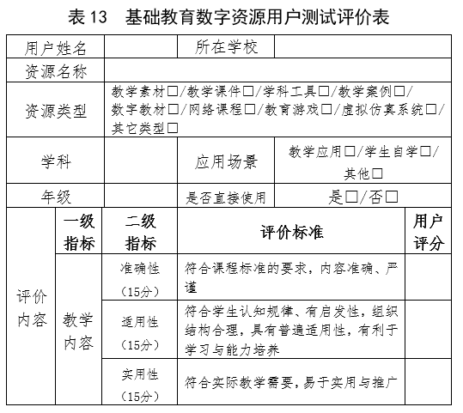
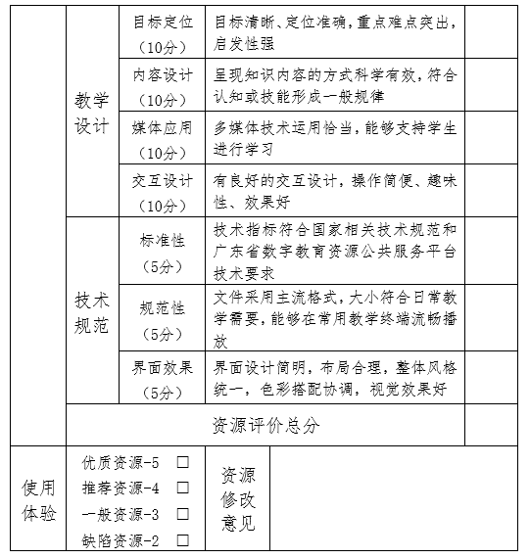
03 用户测试应用评价
评价表包括用户信息、资源信息、资源应用情况、资源评价指标等。

Slide 28
谢谢！
请批评与指正！

